Slide 1
НАУКОВА ДІЯЛЬНІСТЬ
УКРАЇНСЬКОГО ІНСТИТУТУ НАУКОВО-ТЕХНІЧНОЇ ЕКСПЕРТИЗИ ТА ІНФОРМАЦІЇ
(УкрІНТЕІ)
у 2016 р.

Slide 2
Державна наукова установа «Український інститут науково-технічної експертизи та інформації» створена шляхом злиття «Українського інституту науково-технічної і економічної інформації» та Державної наукової установи «Державний інститут науково-технічної та інноваційної експертизи»
(Постанова КМУ від 23.11.2015 № 1027 та Наказ МОН України від 21.12.2015 № 1330).

Slide 3
Основні завдання УкрІНТЕІ:
1) проведення наукових досліджень для інформаційно-аналітичного забезпечення наукової, науково-технічної, інноваційної діяльності та трансферу технологій;
2) наукове, методичне, інформаційно-аналітичне та організаційне забезпечення наукової і науково-технічної експертизи;
3) створення і формування системи національних інформаційних ресурсів з науково-технічної та інноваційної діяльності, засобів доступу до них та побудова системи інформаційно-аналітичного обслуговування користувачів усіх рівнів.

Slide 4
Законодавством України УкрІНТЕІ визначено:
головним виконавцем моніторингових досліджень стану розвитку науки і техніки та результатів наукової, науково-технічної й інноваційної діяльності за рахунок коштів державного бюджету
(постанова КМУ від 25.08.2004 № 1084);

Slide 5
Законодавством України УкрІНТЕІ визначено :
центром державної реєстрації НДДКР і дисертацій, що виконуються в Україні (постанови КМУ від 31.03.1992 № 162 та
від 10.03.1994 № 155);
Автоматизований інформаційний фонд УкрІНТЕІ має статус «Національного надбання»
(постанова КМУ від 19.12.2001 № 1709);

Slide 6
Законодавством України УкрІНТЕІ визначено:
головною науковою установою щодо науково-методичного, експертного та інформаційно-аналітичного забезпечення реалізації положень Закону України «Про державне регулювання діяльності у сфері трансферу технологій»
(наказ МОН України від 12.10.2006 № 699);

Slide 7
Законодавством України УкрІНТЕІ визначено:
Головним НДІ України з проблем науково-технічної і економічної інформації
(наказ МОН України від 06.07.2000 № 290);

Slide 8
Відповідно до законодавства України з організації міжнародного співробітництва у сфері НТІ УкрІНТЕІ виконує функції:
Національного інформаційного центру з міждержавного обміну НТІ
(постанова КМУ від 26.02.1993 № 138);
Забезпечення участі України у Міжнародному центрі наукової і технічної інформації
(постанови КМУ від 18.06.1993 № 460 та
від 07.10.1999 №1852).

Slide 9
Чисельність працівників інституту на кінець 2016 р. склала:
всього – 138 осіб
у т.ч.:
науковців – 74
докторів наук - 3
кандидатів наук – 17

Slide 10
Основні результати наукових досліджень:
Підготовлено проекти аналітичних довідок:
- «Стан розвитку науки і техніки, реалізації пріоритетних напрямів розвитку науки і техніки та результати наукової, науково-технічної, інноваційної діяльності та трансферу технологій у 2015 році»
- «Показники реалізації пріоритетних тематичних напрямів наукових досліджень і науково-технічних розробок в Україні та отримані результати у 2015 році»
- «Реалізація середньострокових пріоритетних напрямів інноваційної діяльності загальнодержавного рівня у 2015 р.»
- «Реалізація середньострокових пріоритетних напрямів інноваційної діяльності галузевого рівня та отримані результати у 2015 р.»

Slide 11
Основні результати наукових досліджень:
Підготовлені:
Аналітична довідка щодо результатів моніторингу стану впровадження у 2012 – 2015 рр. науково-технічної продукції, створеної у 2012 р. за кошти державного бюджету
Аналітична довідка щодо реалізація середньострокових пріоритетних напрямів інноваційної діяльності в регіонах України у 2015 р.
Методичні рекомендації щодо надання головними розпорядниками бюджетних коштів МОН України відомостей про основні результати наукової, науково-технічної, інноваційної діяльності та у сфері трансферу технологій у 2016 та 2017 рр.
Наукова доповідь «Огляд наукових підходів до визначення суті та моделей інноваційної діяльності та трансферу технологій»
Наукова доповідь «Досвід та методика проведення кон’юнктурних досліджень»

Slide 12
Основні результати наукових досліджень:
Підготовлені матеріали для формування нового переліку середньострокових пріоритетних напрямів інноваційної діяльності загальнодержавного рівня (затверджені постановою КМУ від 28.12.2016 №1056):
Методичні рекомендації щодо визначення та уточнення пріоритетних напрямів інноваційної діяльності;
Інформаційні довідки щодо обґрунтування переліку нових середньострокових пріоритетних напрямів інноваційної діяльності загальнодержавного та галузевого рівнів;
Інформаційна довідка щодо пріоритетних напрямів науково-технічної та інноваційної діяльності в США та країнах ЄС

Slide 13
Основні результати наукових досліджень:
Розроблено та затверджено 4 державних стандарти:
ДСТУ 3008:2015,
ДСТУ ISO 2789:2016 (ISO 2789:2013, IDT),
ДСТУ ISO 16439:2016 (ISO 16439:2014, IDT),
ДСТУ ISO 11620:2016 (ISO 11620:2014, IDT)
(Наказ ДП "УкрНДНЦ" від 22.09.2016 №244)

Slide 14
Результати 2016 р. Забезпечення державної реєстрації НДДКР і дисертацій
Розроблено ПЗ та БД по новітнім завершеним технологіям України згідно нового Порядку;
Створена Інтернет-версія ПЗ та БД «Технології України» на базі Веб-серверу УкрІНТЕІ для надання доступу до інформації по технологіям через мережу Інтернет.
Проведена модернізація Веб-сайту інституту.
Збільшено контент системи БД та автоматизованого інформаційного фонду ЄДАС НДДКР України:
- поповнено на 29 833 реєстраційно-облікових документи.
- зареєстровано та внесено в БД та автоматизований інформаційний фонд 7 102 повних текстів наукових звітів та 6 966 дисертацій.
По результатам державної реєстрації НДДКР видано:
Збірник рефератів дисертацій НДР та ДКР № 1-6.
Бюлетень реєстрації НДР та ДКР № 1-12.

Slide 15
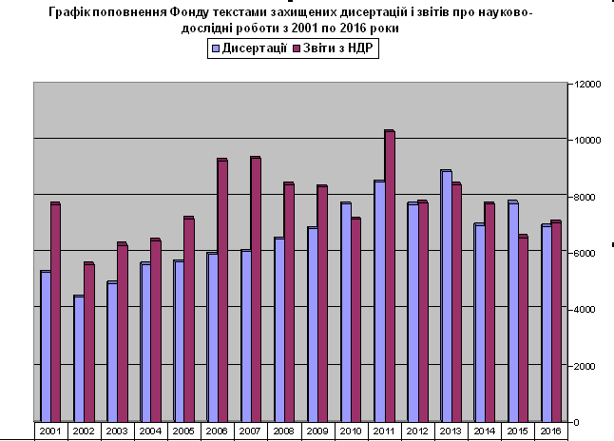

Slide 16
У 2016 р. УкрІНТЕІ виконано 4 гоcпдоговірні теми на замовлення МОН України:
“Проведення експертизи конкурсних проектів Державного фонду фундаментальних досліджень
“Організація та проведення державної наукової та науково-технічної експертизи запитів (заявок) для реалізації науково-дослідних проектів та звітів про їх виконання”
“Виконання робіт (надання послуг), пов’язаних з організацією, проведенням та участю представників української сторони у засіданнях спільних комісій з науково-технічного співробітництва на території України та за її межами і забезпеченням проведення організаційних заходів з виконання зобов’язань України у сфері міжнародного науково-технічного співробітництва у 2016 році”
Організація та проведення державної наукової і науково-технічної експертизи заключних звітів про науково-технічні роботи за державним замовленням на науково-технічні (експериментальні) розробки та науково-технічну продукцію за договорами виконання яких завершилось у 2016 році)

Slide 18
Кількість об'єктів експертизи
(проекти, звіти, запити тощо)

Slide 19
Міжнародна діяльність
Поширення НТІ України у світовому просторі
Засобами АСФІМІР УкрІНТЕІ
підтримує науково-технічне співробітництво з Азербайджаном, Білорусією, Грузією, Казахстаном, Китаєм та Молдовою

Slide 20
Науково-організаційна діяльність
Організовано V Міжнародний форум “Проблеми інноваційного розвитку та інформаційного суспільства” (20 -21 жовтня 2016 р., м. Київ), у рамках якого проведено наукові заходи:
- X Міжнародна науково-практична конференція «Інформація, аналіз, прогноз – стратегічні важелі ефективного державного управління»;
- ХІ Міжнародна науково-практична конференція “INFORMATIO-2016: Інформаційно-аналітичне забезпечення науки і освіти”;
- Навчальний семінар “Трансфер технологій та об’єктів інтелектуальної власності у ВНЗ”;
- Школа досвіду роботи: “Бібліотечно-інформаційний сервіс з використанням новітніх технологій”
Взято участь у співорганізації ХV Міжнародній конференції «Развитие информатизации и государственной системы научно-технической информации» (РИНИТИ-2016), Минск, 19 ноября 2016 г. – зроблено 7 доповідей.
Загалом співробітники Інституту взяли участь у 52 науково-технічних заходах зробивши понад 80 доповідей.

Slide 21
Публікація основних результатів наукових досліджень:
Монографії:
«Наука України: ресурсне забезпечення, результативність досліджень, показники міжнародних рейтингів» - К.: УкрІНТЕІ, 2016. – 250 с.
Мусіна Л., Кваша Т. Доповідь про зелену трансформацію в Україні на основі показників зеленого зростання ОЕСР, 2016. К.: ОЕСР, Міністерство економічного розвитку і торгівлі України. 60 с. (укр.)
Musina Lyudmila, Kvasha Tatiana Report on Green Transformation in Ukraine, based on OECD GreenGrowth Indicators. Kiev: OECD, Ministry of Economic Development and Trade of Ukraine (2016). 56 p. (англ.)
Навчальний посібник: «Офіс управління інтелектуальною власністю: створення, робота, ефективність» - К.: УкрІНТЕІ, 2016. – 196 с.
Наукове видання: «Огляд наукових підходів до визначення суті та моделей інноваційної діяльності і трансферу технологій» - К.: УкрІНТЕІ, 2016. – 120 с.
«Дайджест новини від УкрІНТЕІ: наука, інновації, технології» №1-16.
Інформаційний бюлетень «Дослідження, технології та інновації у Європейському Союзі» №1-16.

Slide 22
Публікація основних результатів наукових досліджень:
Наукові доповіді:
Чмир О.С. Наукові теорії та практичні інструменти, що використовуються для стимулювання трансферу технологій / О.С. Чмир. – К.: УкрІНТЕІ, 2016. -120 с.
Прудка О.В. Прямі та непрямі методи державної підтримки інноваційної діяльності. – К.: УкрІНТЕІ, 2016. - 40 с.
Рожкова Л.В. Створення системи підтримки інноваційного малого і середнього підприємництва. - К.: УкрІНТЕІ, 2016. - 45 с.
Березняк Н.В., Кваша Т.К. Досвід та методика проведення кон'юнктурних досліджень, 2016. – К.: УкрІНТЕІ, 2016. - 85 с.
Опубліковано: 29 статей у фахових журналах, у т.ч. 6 - у зарубіжних виданнях, які мають імпакт-фактор, 33 тез доповідей на зарубіжних та міжнародних наукових конференціях, регулярно видається 6 підписних науково-інформаційних видань (54 випуски).

Slide 23
Видавнича діяльність
Вийшло близько 70 випусків різних видань заг. тиражом 7400 примірників, обсягом більше 850 друк. арк., у т.ч.:
Передплатні видання:
Фаховий науковий журнал «Науково-технічна інформація» – 4
Збірник рефератів дисертацій, НДР та ДКР – 12
Бюллетень регистрации НИР и ОКР – 6
Періодичні видання:
Збірник рефератів фахових видань МОН України – 12
Інформаційний бюлетень «План проведення наукових, науково-технічних симпозіумів, з'їздів, конференцій, семінарів, нарад в Україні в 2014-2015 рр.» – 4
Бібл. покажчик «Екологія: нормативні акти і інформаційні матеріали» – 4
Сигнальна інформація «Закони та підзаконні акти у сфері науки, інформації, інновацій» – 24

Slide 24
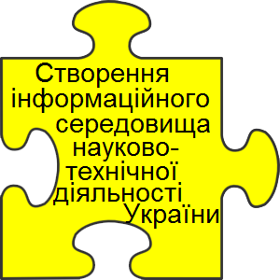
ПЕРСПЕКТИВИ УкрІНТЕІ

Slide 25
ПЕРСПЕКТИВИ УкрІНТЕІ

Slide 26
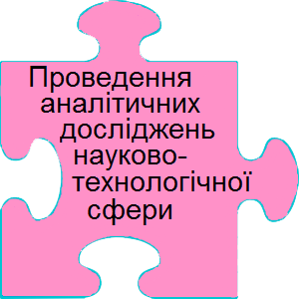
ПЕРСПЕКТИВИ УкрІНТЕІ

Slide 27
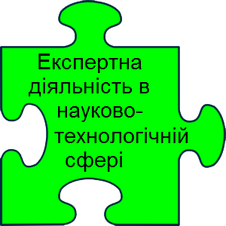
ПЕРСПЕКТИВИ УкрІНТЕІ

Slide 28
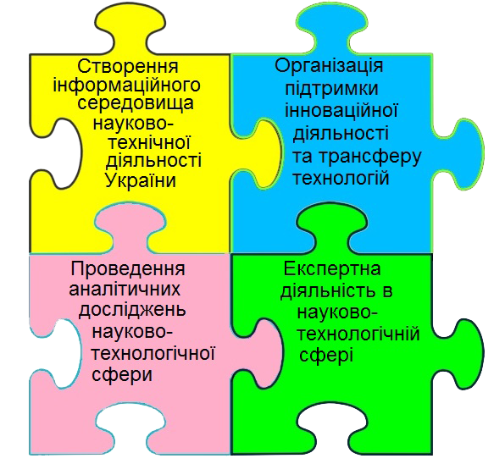

Slide 29
Плани на 2017 р.
Виконання наукових досліджень
- Дослідження стану розвитку науки й технологій в Україні на основі моніторингу результатів наукової й інноваційної діяльності та удосконалення науково-методичної бази;
- Науково-методичне та інформаційне забезпечення організації та проведення наукової і науково-технічної експертизи в УкрІНТЕІ;
- Дослідження стану і шляхів формування інформаційних ресурсів для забезпечення науково-технічної діяльності в Україні;
- Розроблення вимог до створення Національного репозитарію академічних текстів, формування його структури та стандартів .
Інформаційно-аналітична діяльність
Інформаційно-аналітичне забезпечення органів управління;
- Інформаційно-аналітичне забезпечення користувачів усіх форм власності і підпорядкування.

Slide 30
Дякую за увагу !

